Slide 1








CHÀO MỪNG CÁC EM
QUAY LẠI VỚI TIẾT HỌC MỚI!

Slide 2








KHỞI ĐỘNG
Xung quanh nhà của em có sạch sẽ không? Vì sao?

Slide 3





BÀI 4:
GIỮ GÌN VỆ SINH
XUNG QUANH NHÀ Ở

Slide 4



Một số việc làm giữ vệ sinh
1
Nội dung
Sự cần thiết của giữ vệ sinh
2
3
Luyện tập

Slide 5
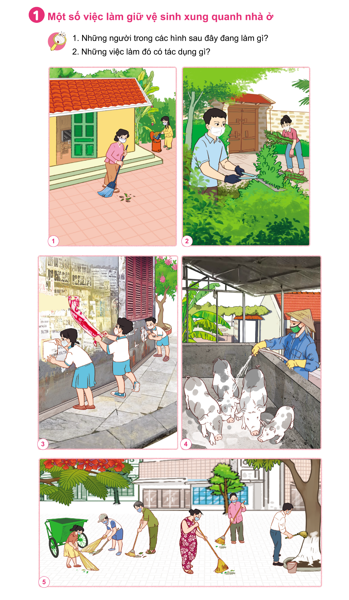
1. Một số việc làm giữ vệ sinh xung quanh nhà ở
HĐ 1: Quan sát hình ảnh trong SGK và thực hiện yêu cầu:
Những người trong các hình đang làm gì?
Những việc làm đó có tác dụng gì?

Slide 6
Quét sân nhà
Cắt tỉa cành cây

Slide 7
Bóc tờ rơi, quảng cáo
Cọ rửa chuồng lợn

Slide 8

Dọn dẹp vệ sinh khu phố

Slide 9
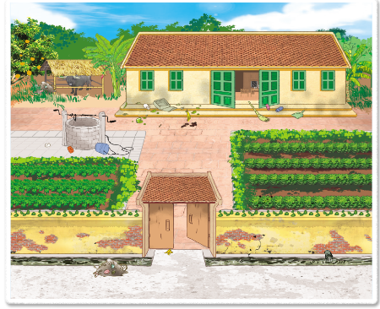
2. Sự cần thiết của giữ vệ sinh
HĐ 2: Nhận xét về việc giữ gìn vệ sinh xung quanh nhà ở
Quan sát hình sau và trả lời câu hỏi:
Nêu nhận xét của em về vệ sinh của ngôi nhà.
Nếu là gia đình em, em sẽ làm gì để giữ gìn vệ sinh xung quanh nhà ở?
Vì sao cần phải giữ vệ sinh xung quanh nhà ở?

Slide 10


Ngôi nhà trong bức hình chưa thực hiện tốt việc giữ vệ sinh xung quanh nhà
Nếu là em, em sẽ thường xuyên cùng mọi người trong gia đình quét dọn, nhổ cỏ dại xung quanh nhà…

Slide 11
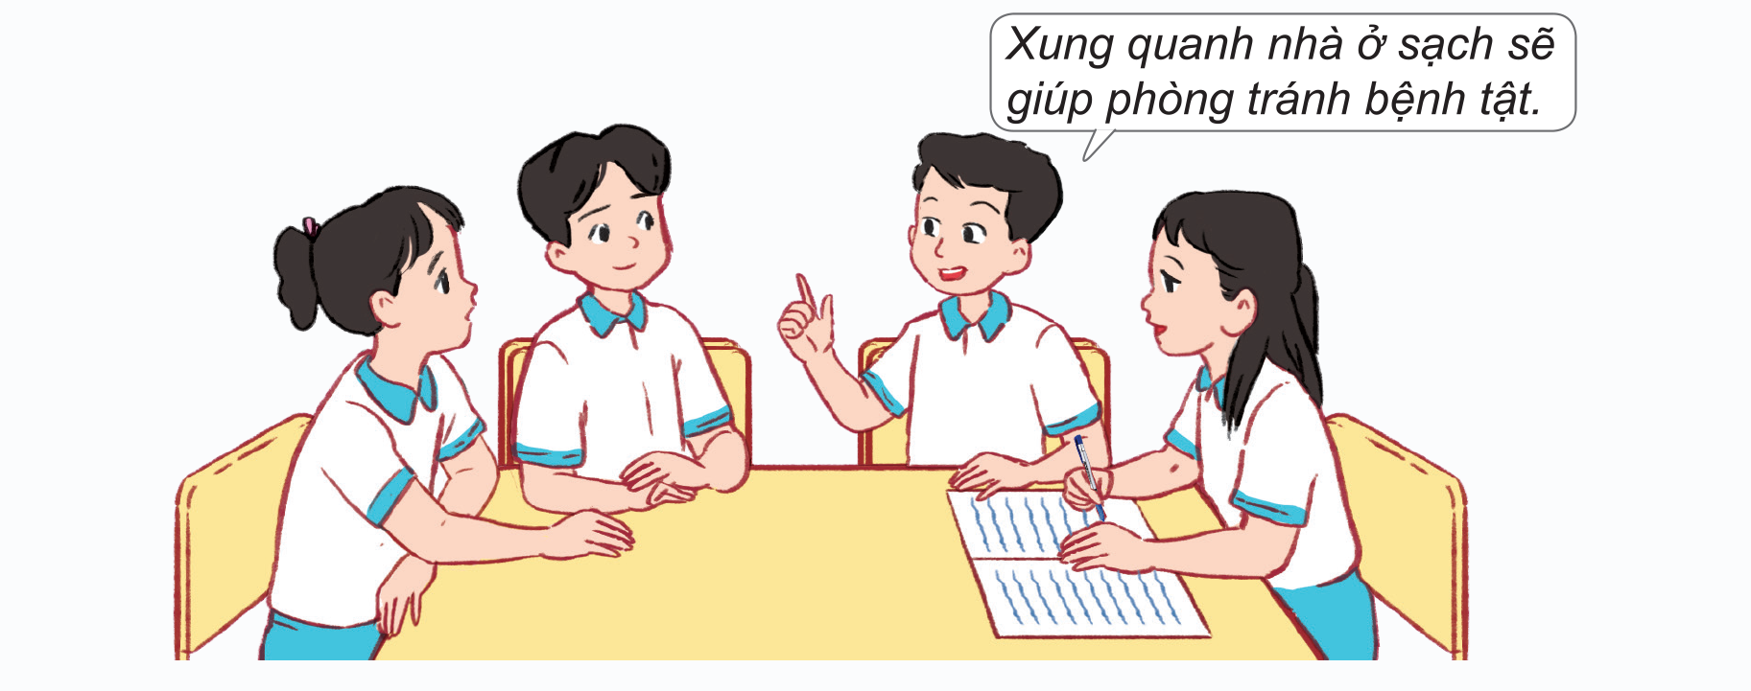
Mỗi một gia đình đều phải có ý thức giữ gìn vệ sinh xung quanh nhà ở. Điều này không chỉ giúp không gian trở nên sạch sẽ mà còn giúp chúng ta tránh được các bệnh tật nguy hiểm…

Slide 12
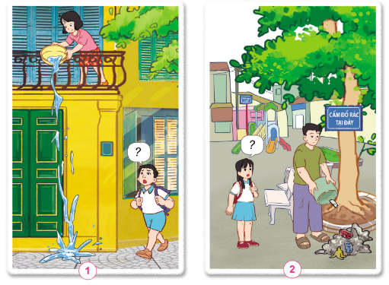

3. Luyện tập
HĐ 1: Sắm vai xử lí tình huống
Quan sát các tình huống sau đây, em sẽ ứng xử như thế nào trong từng tình huống.

Slide 13
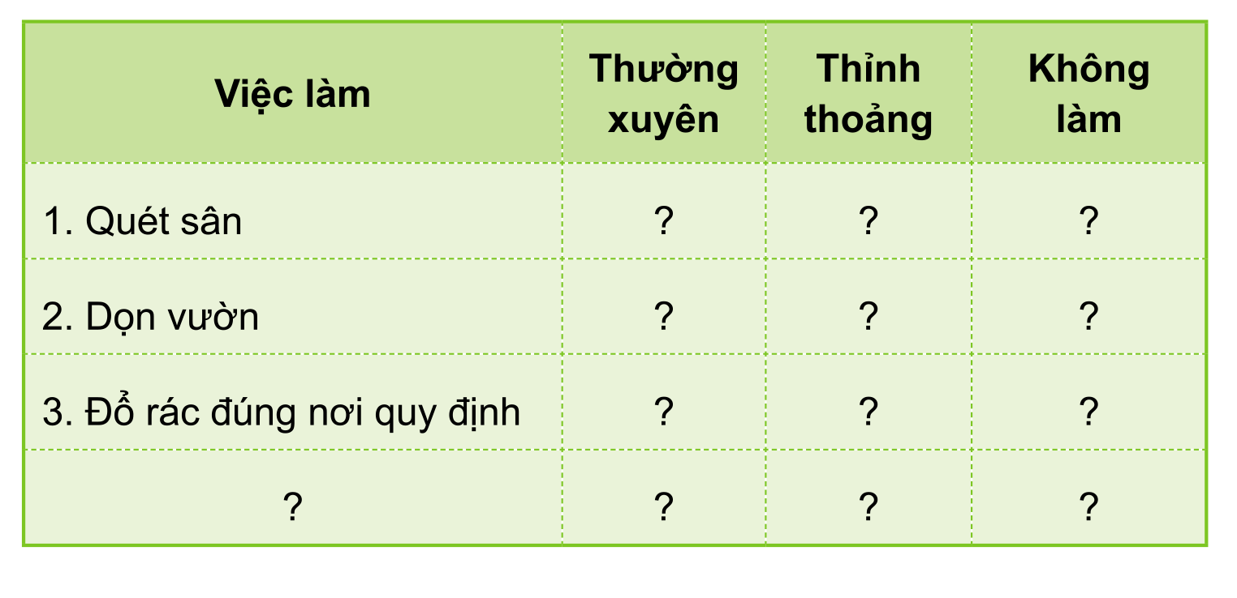
3. Luyện tập
HĐ 2: Tự đánh giá việc giữ gìn vệ sinh xung quanh nhà ở
Em thường làm gì để giữ gìn vệ sinh xung quanh nhà của mình?
Đánh dấu vào bảng, tần xuất việc em đã làm để giữ gì vệ sinh.

Slide 14


“Em cần thay đổi gì để thực hiện việc giữ vệ sinh xung quanh nhà ở?”

Slide 15


Đọc nội dung của con ong

Slide 16



Hướng dẫn về nhà
Ôn tập lại nội dung bài học
Chuẩn bị trước bài ôn tập

Slide 17

HẸN GẶP LẠI CÁC EM
VÀO TIẾT HỌC KẾ TIẾP!

